Slide 1

Tiết 60. CHỦ ĐỀ 6. EM VỚI CỘNG ĐỒNG
EM THAM GIA HOẠT ĐỘNG THIỆN NGUYỆN
Hoạt động 1. Xác định những đối tượng cần giúp đỡ và các hoạt động thiện nguyện.

Slide 2
Những đối tượng trong cồng đồng cần giúp đỡ: Những người có hoàn cảnh khó khăn, người già neo đơn, nạn nhân chất độc da cam, khuyết tật, trẻ em cơ nhỡ…
Ý nghĩa của hoat dộng thiện nguyện: Phát huy truyền thống yêu thương, tương thân tương ái, cùng nhau chia sẻ khó khăn với nhau, tạo tình đoàn kết…
Xác định những hoạt động thiện nguyện mà các em có thể tham gia: Quyên góp quần áo, đồ dùng học tập cũ, góp quỹ từ thiện từ tiền tiết kiệm,

Slide 3
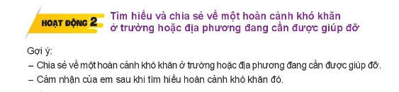
Hoạt động 2. Tìm hiểu và chia về 1 hoàn cảnh khó khăn ở trường hoặc địa phương đang cần được giúp đỡ

Slide 4
Chia sẻ về 1 hoàn cảnh khó khăn ở trường hoặc địa phương đang cần giúp đỡ: Một bạn học ở lớp có hoàn cảnh khó khăn,không có gạo, thức ăn hang ngày, không có quần áo đủ mặc.
Cảm nhận của em sau khi tìm hiểu hoàn cảnh khó khăn đó: Tự hào vì đã giúp được bạn và cảm thông cho hoàn cảnh của bạn nhiều hơn

Slide 5
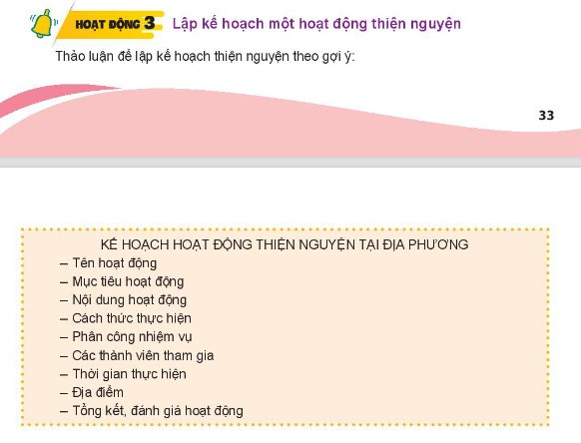
Hoạt động 3. Lập kế hoạch một hoat động thiện nguyện

Slide 6
- Tên hoạt động: Áo ấm trao bạn đến trường
Mục tiêu hoạt động: Quyên góp áo ấm vẫn còn dùng tốt cho các bạn có hoàn cảnh khó khăn
Thời gian thực hiện: 8 h ngày chử nhật
Địa điểm: Tại nhà văn hoá thôn/ xóm
Các thành viên tham gia: Hoa, Quân, Thuý, Tuấn, Thanh, Dũng…
Phân công nhiệm vụ: Khân vác quần áo ấm, phát quà, chuẩn bị đồ vào từng túi nhỏ
Cách thức thực hiện. Cùng nhau quyên góp và xin tài trợ từ những người khác
Tổng kết, đánh giá: Hoàn thành tốt

